Slide 1
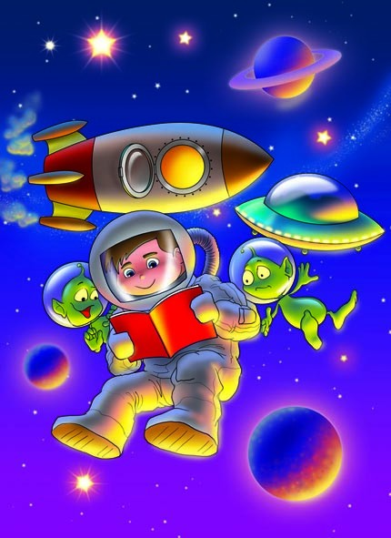
Урок по физической культуре
«путешествие в космос»
Материал подготовила:
Поцелуйко Светлана Викторовна,
учитель физической культуры
ГБОУ СОШ № 644 г. Санкт-Петербург

Slide 2
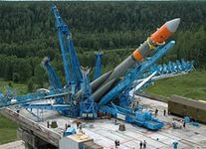
Космодром
Территория, на которой размещается комплекс сооружений, предназначенный для запуска космических аппаратов в космос

Slide 3
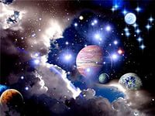
Космос
Космос – это звёзды и планеты, кометы и астероиды, различные космические светила и межзвёздное пространство

Slide 4
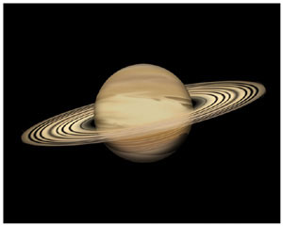
Сатурн
Сатурн – шестая планета от Солнца и вторая по размерам планета в Солнечной системе. Относится к газовым гигантам

Slide 5
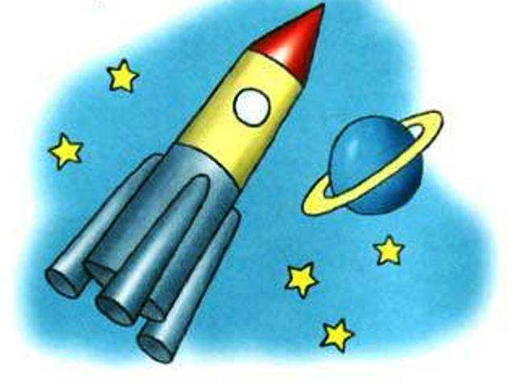
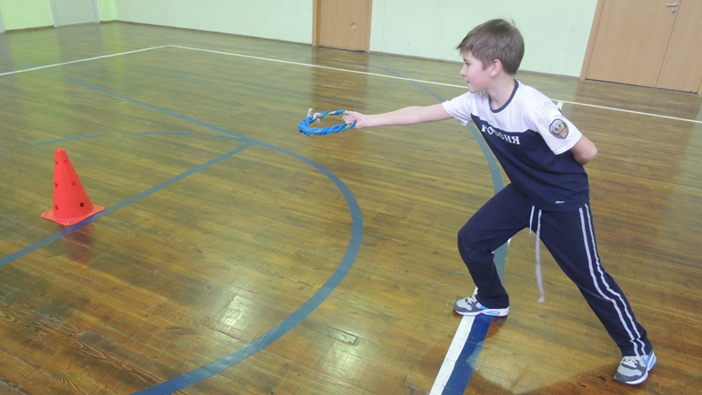
Задание
По команде игрок бежит до отметки берет кольцо и набрасывает на конус
Набросив кольцо, бежит и передает эстафету дальше. Побеждает команда, которая быстрее справится с заданием

Slide 6
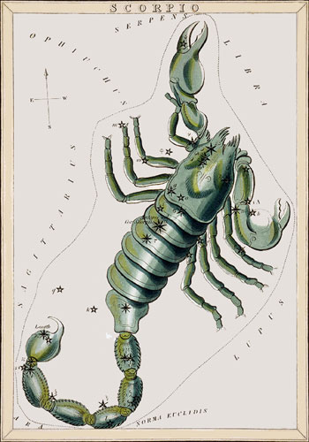
Созвездие Скорпиона
Созвездие Скорпион расположено в южном полушарии небесной сферы. Через него Солнце проходит всего лишь за 7 дней

Slide 7
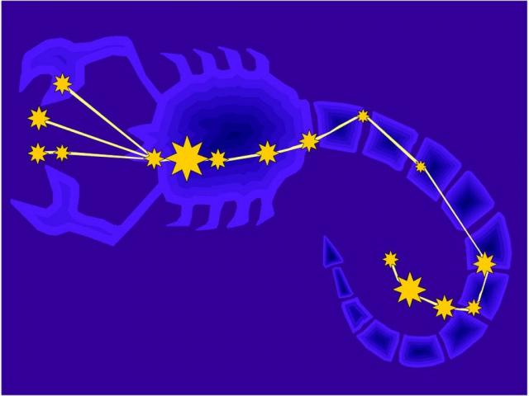
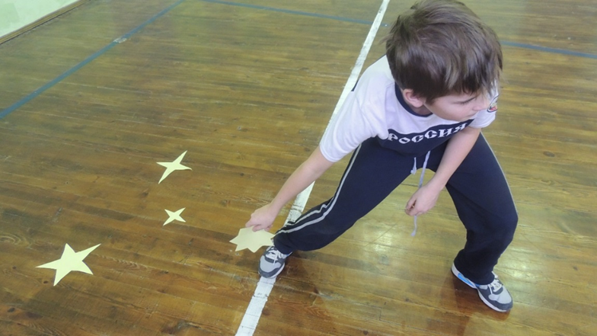
Задание
На полу звездами выложен скорпион. По команде первый бежит и берет одну звезду.
Побеждает команда, которая быстрее соберет все звезды

Slide 8
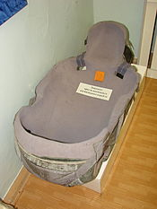
Ложемент
Сиденье кресла для летчика и космонавта, имеющее определенную форму

Slide 9
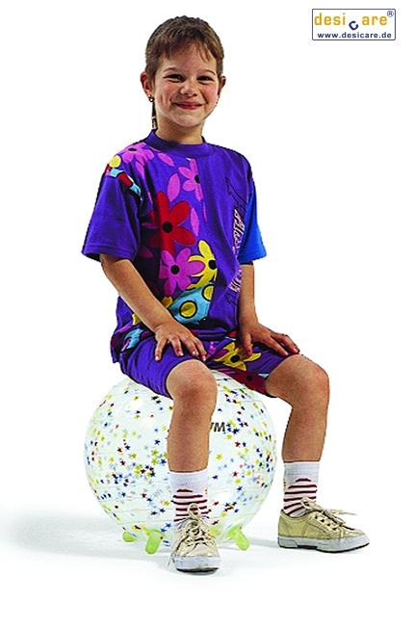
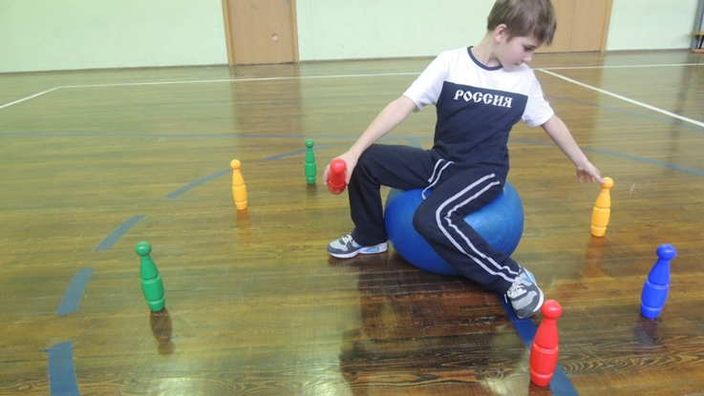
Задание
Участники садятся в «кресло космонавта» и, не покидая его, по команде должны собрать расположенные вокруг лежащие предметы
Побеждает тот, кто быстрее соберет предметы

Slide 10
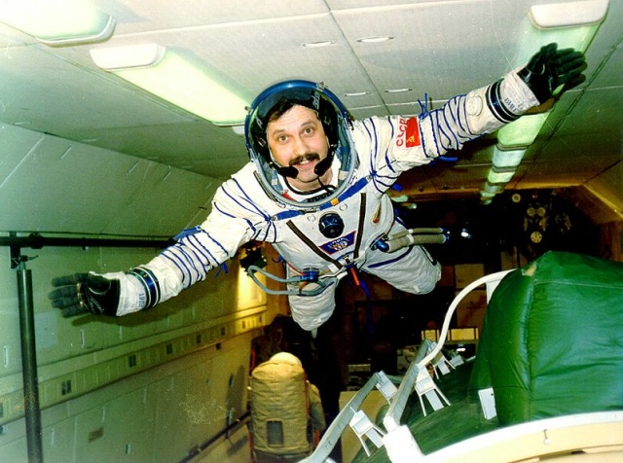
Невесомость
Невесомость означает отсутствие веса, а не массы. Вес тела равен нулю. Космонавт при этом перестает ощущать собственную тяжесть

Slide 11
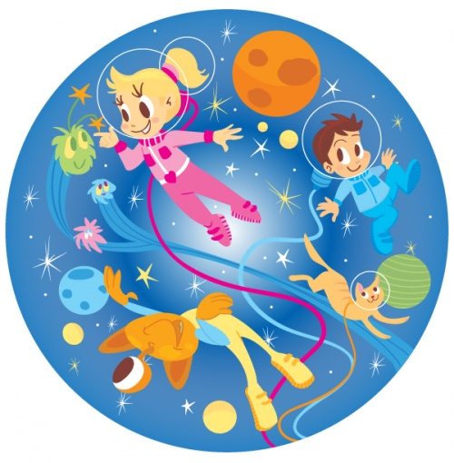
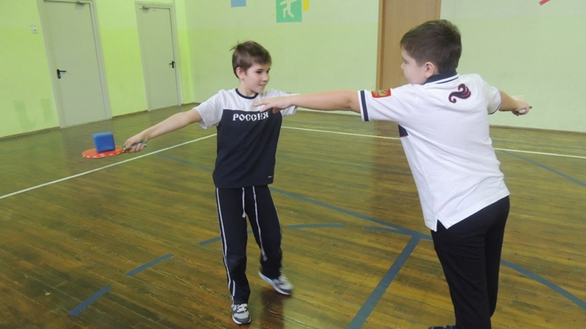
Задание
Капитаны получают по ракетке, на каждую из которых лежит кубик и, взяв ракетку в левую руку, отводят её в сторону, а затем по сигналу, свободно передвигаясь
Пытаются взять кубик с ракетки противника, не уронив при этом свой

Slide 12
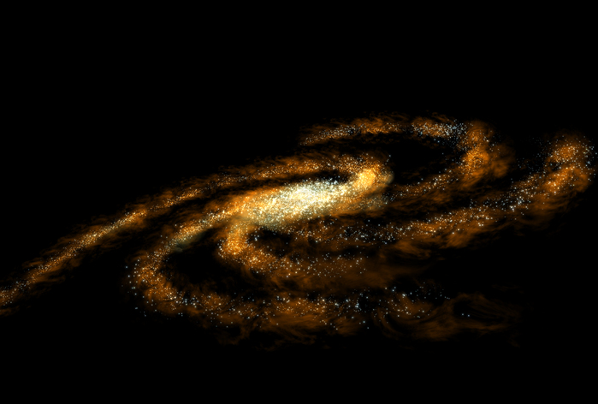
Млечный путь
Млечный Путь – это галактика, которой принадлежит Солнечная система со своими планетами, среди которых и Земля. В виде размытой полосы звёзд, напоминающей сгустки молока, пересекающей звездное небо. В древности люди считали, что это дорога ангелов, по которой те могли подниматься в небеса.

Slide 13
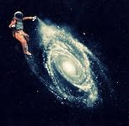
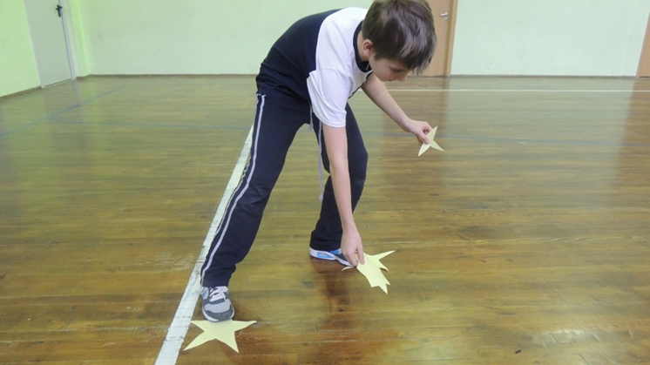
Задание
Команды получают 4 больших звезды и кладут на пол
Став ногами на две звезды, следующие две кладут на пол. Выкладывая себе дорогу, надо дойти до финишной линии

Slide 14
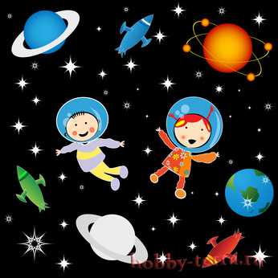
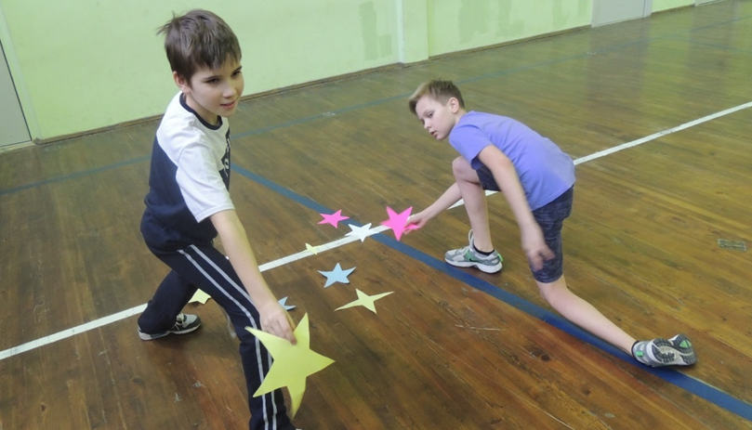
Задание
На полу лежат звезды разного цвета, каждая команда должна поочерёдно собрать звезды своего цвета.
Принести в команду и сложить название небесного тела из букв, которые написаны на обороте каждой звезды

Slide 15
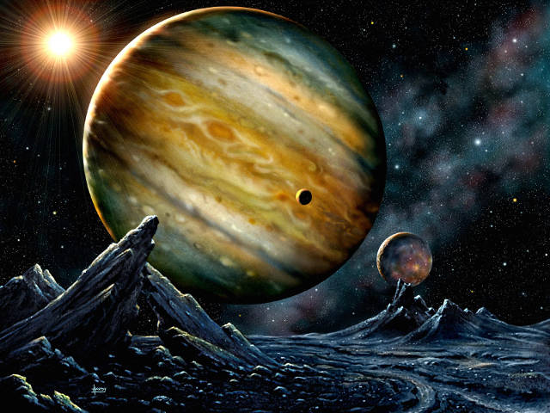
Венера
Венера – планета Солнечной системы, третий по яркости объект на небе Земли после Солнца и Луны. Её называют «сестрой Земли», потому что обе планеты похожи размерами, силой тяжести и составом. Однако условия на двух планетах разные

Slide 16
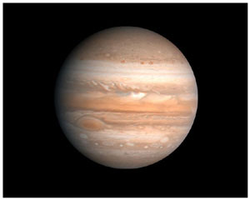
Юпитер
Юпитер – пятая планета от Солнца, крупнейшая в Солнечной системе. Ее объем в 1300 раз больше объема Земли. Принадлежит к газовым гигантам

Slide 17
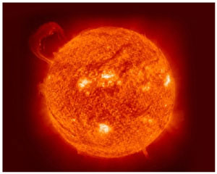
Солнце
Солнце – это единственная звезда Солнечной системы, вокруг которой обращается наша планета и все планеты Солнечной системы. Оно в миллион раз больше Земли. Световой луч доходит до Земли за 8 минут

Slide 18
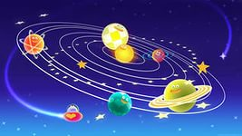
Домашнее задание: узнать какие ещё существуют планеты и придумать интересные задания

Slide 19
ссылки
http://img1.liveinternet.ru/images/attach/c/0/39/625/39625803_space.jpg - 1 слайд
http://gdb.rferl.org/08EF365B-F5E7-4B40-B73D-FF8A955B569B_mw1024_n_s.jpg - 2 слайд
https://lh5.ggpht.com/DxJPbhi5o7LAtBy6w-xkBllqID6ExPkFP8RYBms7BdJmfsr5zJvAMSzpI_bx_qS1tJydaQ=s113 – 3 слайд
https://lh5.ggpht.com/CzGGMkbtLyM_kUVk8V4gae6MI5MbiyWzO6C6chndr6RzMblxiSEcr9Z50-GZ5A-7hMCb9dA=s106 – 4 слайд
https://lh5.ggpht.com/b3s1LqQUqctiWPCp85fgYOCsQFajUqf7huXNT1qYVTmUh-Pp_hcApXXG7csJbgeaYAFEkXQ=s99 – 5 слайд
https://lh6.ggpht.com/b5N28NHKl1dSEeCkLZ-Fyc8sLjhnU5sxw3Er1AGJMrasgIvVEhthIF163V4RoNOefUkOIw=s85 – 6 слайд
https://lh3.ggpht.com/9kFgCCDJeK-Qyw2WD-qJyU290trfXXe6YGekRE7Pd_hLwPmh9Ccv-ANzsrmYyFdD9CpG=s106 – 7 слайд
https://lh3.ggpht.com/nS2hnqW4sHPT7KOLAjolHI5crjZ5ldkIri3PdwSs9z8DQbRkvX8YrwKXiu2jNw5LFwkI=s114 – 8 слайд
https://lh5.ggpht.com/l7w8Z7uStwvP8rXYtH9L0s6u8uzuhDNNDECsnE2M61DDLJibvo1M42XW_BvCDzW656Ye6UU=s85 – 9 слайд
https://lh5.ggpht.com/Gpnjwwcw3Qw7uWcMI40y7gcm5sk9cl_hb_rMXEuj-toy6_7zUgcwlF4Wi2TH5Oo6bgFtaQ=s85 – 10 слайд
https://lh4.ggpht.com/0oRsTTfOZ3TOFtMkJFnZINWrqf3xwxvnNECiYWYfXy7-9ap_c9dmIJnZeCIqUNfotybi=s85 – 11 слайд
https://lh6.ggpht.com/hLJhtluMTEr_LMKsOvBHnUjHsj9IIOnQvlnFfZtcHN3STXPWds91K77WOsKrnB07Qn8k=s149 – 12 слайд
https://lh5.ggpht.com/1LF8oq5mAQLkTpmObt0Wv_78cMAOyB4assbG4MkpXYZun_PfXbpEO_-iEHC8JrUUXAzu1w=s86 – 13 слайд
https://lh3.ggpht.com/O-xORznarZn4hAnV4k7pUH4ArUw-3DMYaC2qhtGOcFdCHYy6lPS9bY9TWUwooMNOYaeFvg=s85 – 14 слайд
http://images.forwallpaper.com/files/thumbs/preview/8/82126__fantasy-jupiter_p.jpg - 15 слайд
https://lh5.ggpht.com/S7-Tuy-9H3Y54MdLiKUu9CoxHEt5KvkTGshztykuDHi3Dm20hRXvlufuksrS4Tc3VDI8k7Y=s106 – 16 слайд
https://lh3.ggpht.com/3WRYOULx0GeXgKtKcDvJIylYQAeualyYMyS71J9zG1VGp6fFa1JUq1a3nSCdYolvdg=s106 – 17 слайд
https://lh3.ggpht.com/Xk1WtTL-kF2i_RgkuuTM4HKUK9XkHmdjnN7ikTv5ca0nPsiebW3frxv_gYyF-ojvqgmQ=s152 – 18 слайд

